Slide 1
Les règles
des jeux de calcul mental
TRIOS GAGNANTS
© BORDAS/SEJER, 2022 – Calcul mental CE1

Slide 2
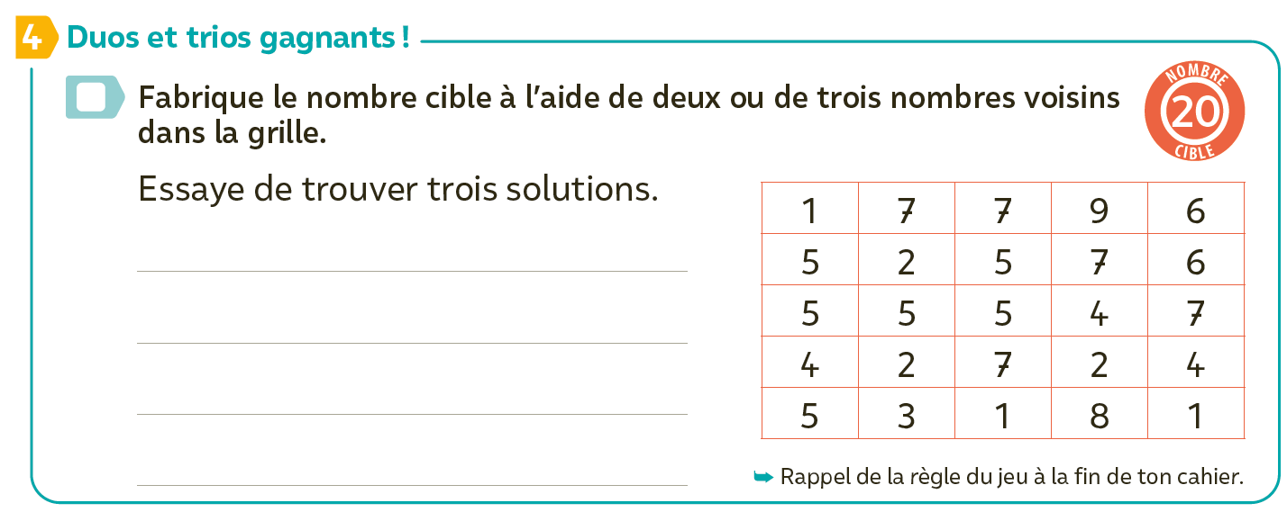
TRIOS GAGNANTS
Repère deux ou trois nombres qui sont à côté dans la grille…
… et qui font 20 quand tu les additionnes, quand tu les soustrais ou quand tu les multiplies.
© BORDAS/SEJER, 2022 – Calcul mental CE1

Slide 3
TRIOS GAGNANTS
Tu peux utiliser
ces nombres dans l’ordre que tu veux !
Tu peux utiliser tous les opérateurs que tu veux dans chaque calcul !
+ - x
© BORDAS/SEJER, 2022 – Calcul mental CE1

Slide 4
TRIOS GAGNANTS
Et maintenant, entraîne-toi !
Écris sur ton cahier ou sur l’ardoise les opérations que tu as trouvées !
© BORDAS/SEJER, 2022 – Calcul mental CE1

Slide 5
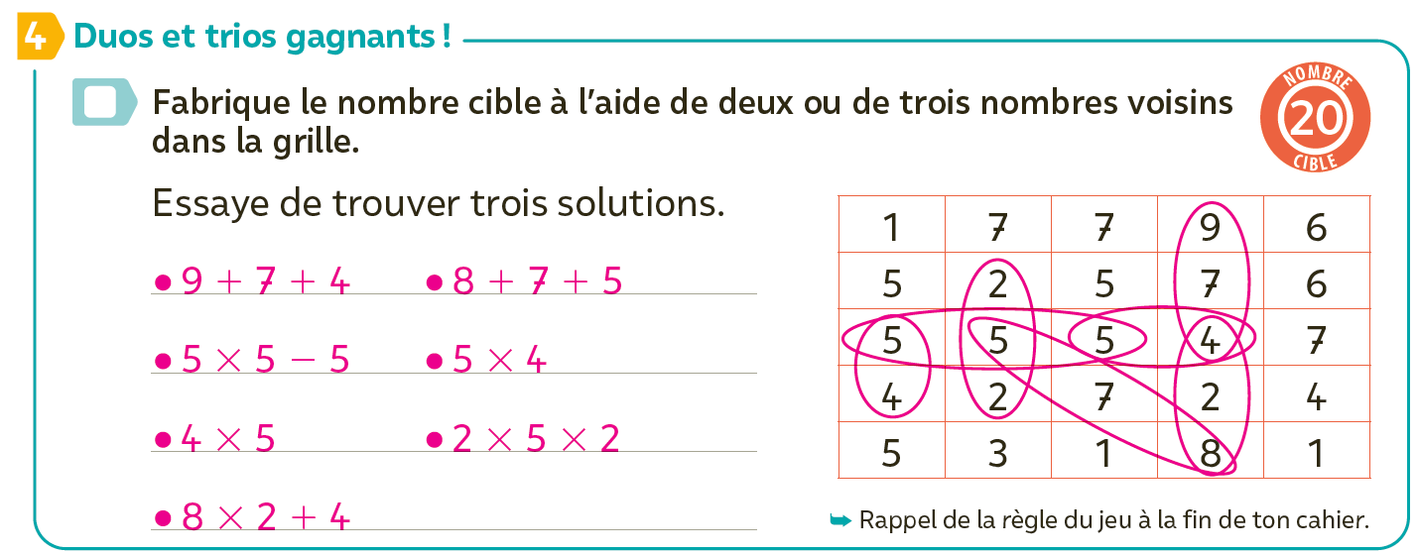
TRIOS GAGNANTS
Moi, j’ai trouvé :
9 + 7 = 16 puis 16 + 4 = 20
5 x 5 = 25 puis 25 – 5 = 20
5 x 4 = 20
© BORDAS/SEJER, 2022 – Calcul mental CE1

Slide 6
TRIOS GAGNANTS
Moi, j’ai trouvé :
9 + 7 = 16 puis 16 + 4 = 20
5 x 5 = 25 puis 25 – 5 = 20
5 x 4 = 20
Et moi, j’ai trouvé :
8 + 7 = 15 puis 15 + 5 = 20
8 x 2 = 16 puis 16 + 4 = 20
2 x 5 = 10 puis 10 x 2 = 20
© BORDAS/SEJER, 2022 – Calcul mental CE1

Slide 7
TRIOS GAGNANTS
Qui a trouvé
une autre solution ?
© BORDAS/SEJER, 2022 – Calcul mental CE1

